Slide 1
Нітрати у харчових продуктах

Slide 2
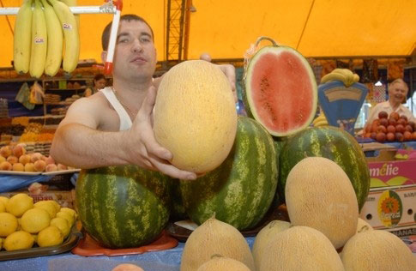
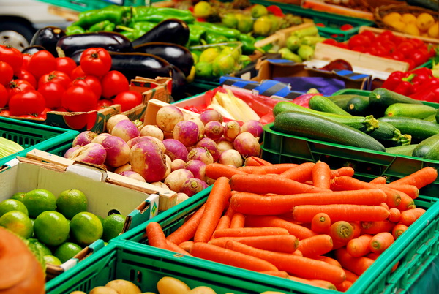
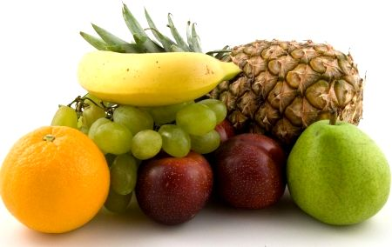

Slide 3
У всіх країнах широко застосовуються різні хімічні та природні сполуки з метою подовження строку зберігання продуктів, прискорення технології виробництва та поліпшення якості продуктів харчування. Ці сполуки називаються харчовими добавками. Нітрати входять до складу харчових добавок.

Slide 4
Вмiст нiтратiв у продуктах

Slide 5
Нітрати використовуються в якості мінеральних азотних добрив.

Slide 6
Харчова промисловість використовує нітрати як консерванти і підсилювачі кольору.

Slide 7
Нітрати— безбарвні кристалічні речовини, солі і ефіри азотної кислоти HNO3 . Вони утворюються при взаємодії нітратної кислоти з відповідними металами, або їх оксидами та гідроксидами.

Slide 8
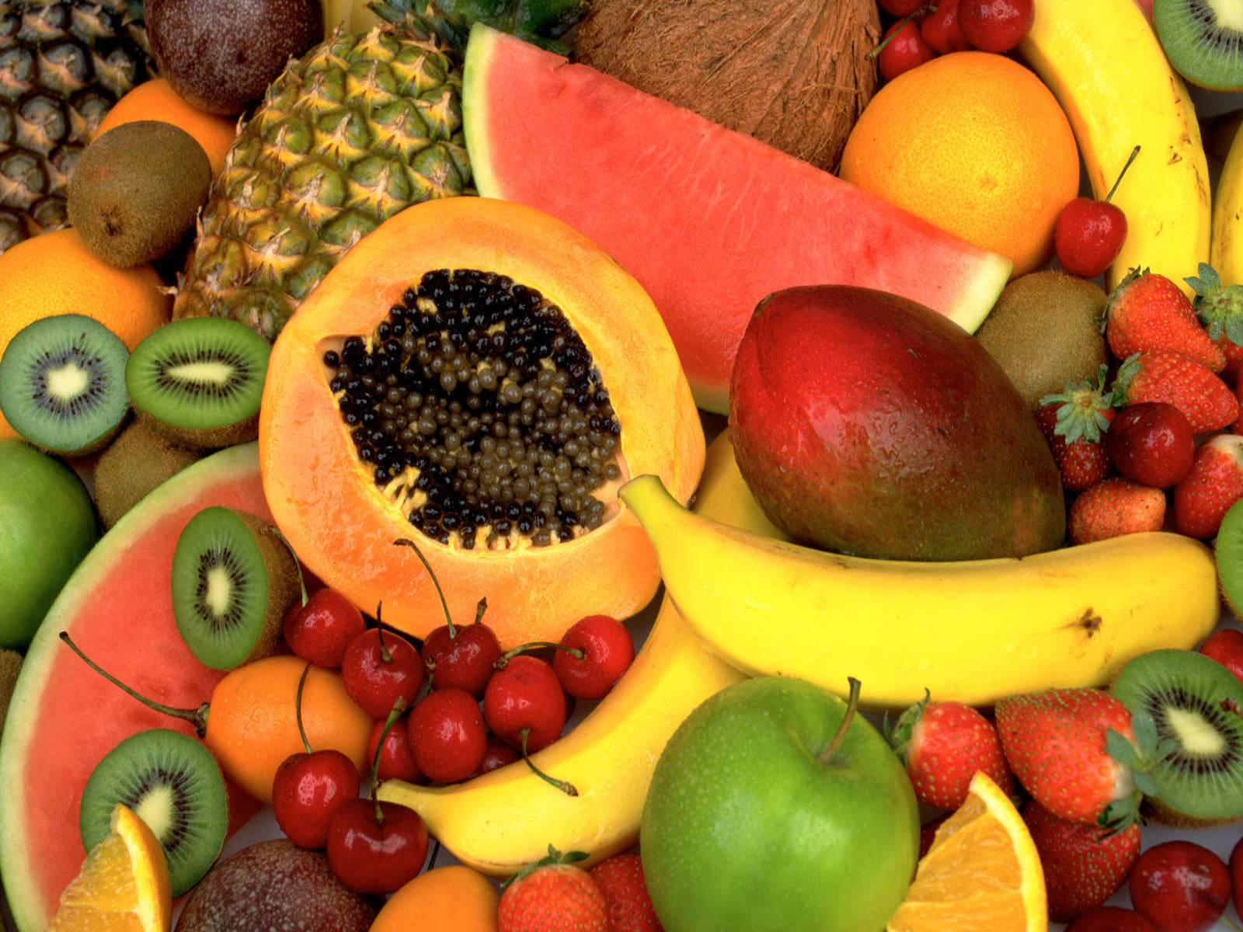
Продукти харчування містять велику кількість біологічно-активних речовин, які характеризують харчову цінність продуктів, а також хімічних забруднювачів нітратiв. Концентрація цих хімічних забруднювачів у продуктах може бути безпечною та небезпечною для людини.

Slide 9
80% нітратів надходять до організму людини з харчовими продуктами, в основному з рослинними.
Самі по собі нітрати в рослинах присутні завжди, тому що вони представляють собою природне джерело азоту в будь-якому рослинному організмі.

Slide 10
Для людини досить безпечною добовою дозою нітратів є 150-200 мг. Для дорослої людини гранично допустима добова доза становить 500 мг, а 600 - є токсичною.

Slide 11
Запобіжні засоби, до яких потрібно вдаватися, аби уникнути отруєння нітратами:
1) дотримання правил агротехніки вирощування сільськогосподарських культур;
2) споживання води, молока, що пройшли аналіз на вміст у них нітратів;
3) обмежене споживання овочевих культур, що виросли у теплицях;
4) дотримання рекомендацій щодо зменшення вмісту нітратів у процесі приготування овочевих страв.

Slide 12
Дякую за увагу!

